Slide 1
Petterstraat (Teralfene)
Onveilige inrichting nav een rugdekking thv een fietspad dat overgaat op de rijbaan
  Paaltje aan de overzijde om kruisen te elimineren maar
    Onduidelijk
    Objectwaarde voor fietsers/ motoren: eenzijdige ongevallen
Aanpassing naar:
  Duidelijke wegversmalling aanbrengen met alternerend verkeer
  Snelheidsremmend effect
  Vergroening straatbeeld door integratie van twee bomen in de versmalling

Slide 2
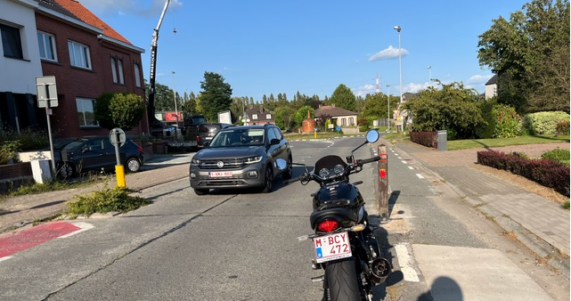
Grote objectwaarde
Huidige situatie

Slide 3
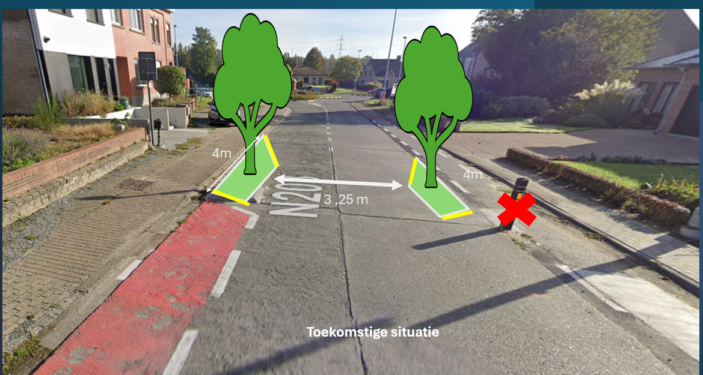

Slide 4


